Slide 1
Conseil, Ingénierie, Formations
PHP intermédiaire
Thomas Aldaitz
taldaitz@dawan.fr
Plus d'informations sur http://www.dawan.fr
Contactez notre service commercial au 0810.001.917(prix d'un appel local)
DAWAN Paris, Tour CIT Montparnasse - 3,rue de l’Arrivée, 75015 PARIS
DAWAN Nantes, Le Sillon de Bretagne - 26e étage - 8, avenue des Thébaudières, 44800 ST-HERBLAIN
DAWAN Lyon, Le Britannia, 4ème étage - 20, boulevard Eugène Deruelle, 69003 LYON
DAWAN Lille, Parc du Chateau Rouge - 4ème étage, 276 avenue de la Marne, 59700 Marcq-en-Baroeul
formation@dawan.fr

Slide 2
Objectifs
Maitriser la POO en PHP
Utiliser les classes PDO pour gérer les interactions avec la base de données
Enrichir ses interfaces utilisateurs à l’aide de JQuery et des appels Ajax

Slide 3
Plan de l'intervention
Introduction
POO en Php
POO avancé
Exceptions
Connexion BDD avec PDO
AJAX
JQuery
3
Notes:
3

Slide 4
Introduction
4
Notes:
4

Slide 5
Rappel et pré-requis
Instructions PHP. Programmation procédurale.
Les variables (portée)
Les fonctions
Connexion à une base de données MySql

Slide 6
Historique
1994 : 1ère utilisation personnelle (Rasmus Lerdorf)
1995 : Gère les formulaires + bases mSQL
1997 : Création d’une équipe de développement
2000 : Intégration du moteur Zend → Plus performant
2004 : Mise à niveau PHP 5 (intégration de la POO)
2016 : Sortie de PHP 7 – plus rapide et quelques ajouts
Notes:
Milieu 95: MAJ (nom: PHP/FI version 2)
1997 →Mise à niveau Version 3
2000 → Mise à niveau Version 4
2004 → Mise à niveau Version 5
6

Slide 7
Du procédural à l’objet
Il existe 3 styles de programmation :
- impératif : suite d'instructions dans un programme principal
Avantage : simplicité
Inconvénient : pas de réutilisation de code
- procédural : regroupement des instructions dans des fonctions
Avantage : réutilisation
Inconvénient : difficulté à représenter des objets
- orienté objet : représentation d'objets à l'aide de classes (structures avancées)
Avantage : modularité du code
Inconvénient : lourdeur, difficulté d'architecture

Slide 8
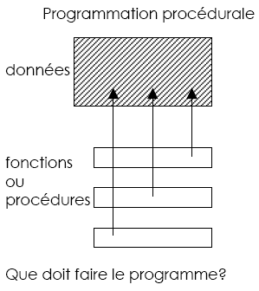
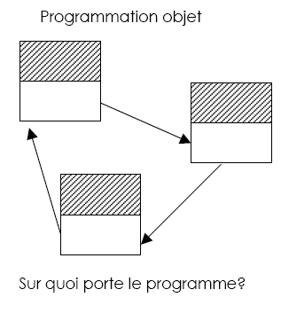
Procédural vs Objet

Slide 9
PHP et l’objet
PHP supporte la programmation orientée objet à partir de la version PHP 5.
La programmation orientée objet présente des notions de base :
notamment la notion de classe et d'objet puis un ensemble de concepts qu'on va détailler dans la suite des cours :
- Encapsulation
- Agrégation
- Héritage
- Abstraction
- Polymorphisme

Slide 10
Documentation
Documentation officiel : http://www.php.net
Exemples et bonnes pratiques : https://www.w3schools.com/php/default.asp

